Slide 1
国家开发银行生源地助学贷款信息管理系统
动态口令牌使用及回执录入操作说明
2020年8月28日

Slide 2
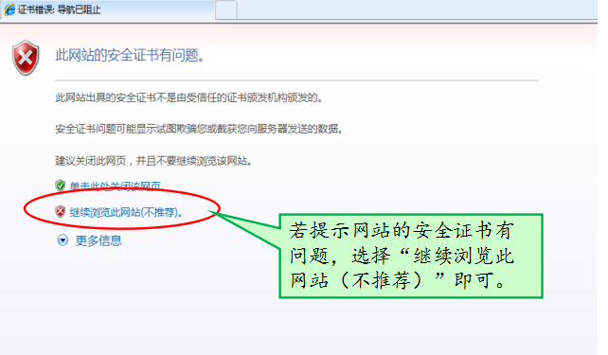
一、输入网址（https://zxdk.cdb.com.cn），打开动态口令牌验证页面。

Slide 3
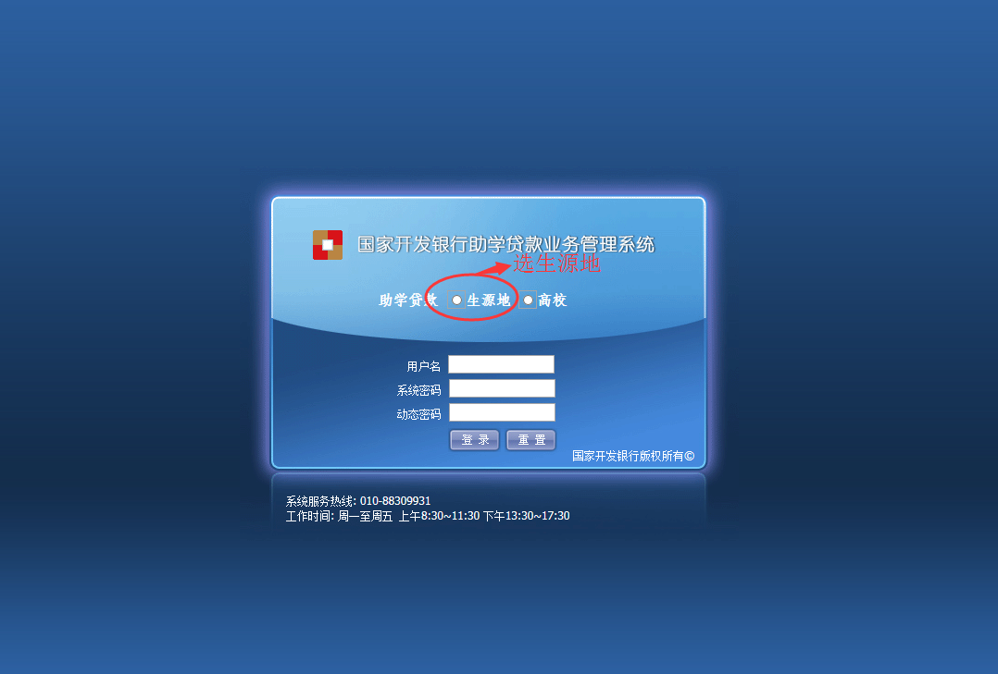
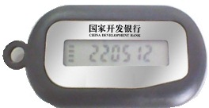
二、输入用户名和动态口令牌上显示的密码。
用 户 名：S00829-1
S00829-2
系统密码：Sjxy1234
填写动态口令牌上显示的实时密码（打电话和学工部孙老师15345183657联系）。

Slide 4
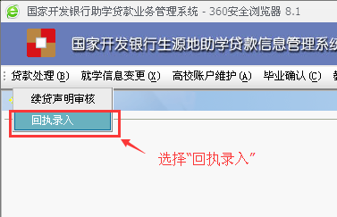
三、在贷款处理菜单下选择“回执录入”。

Slide 5
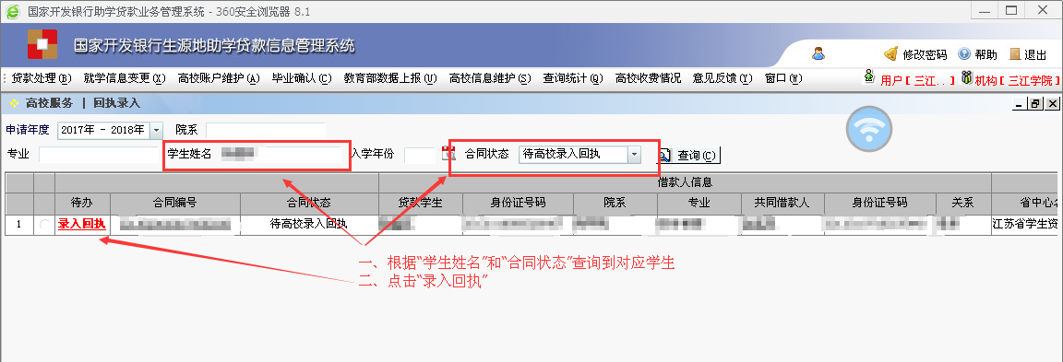
四、找到对应学生，点击“录入回执”

Slide 6
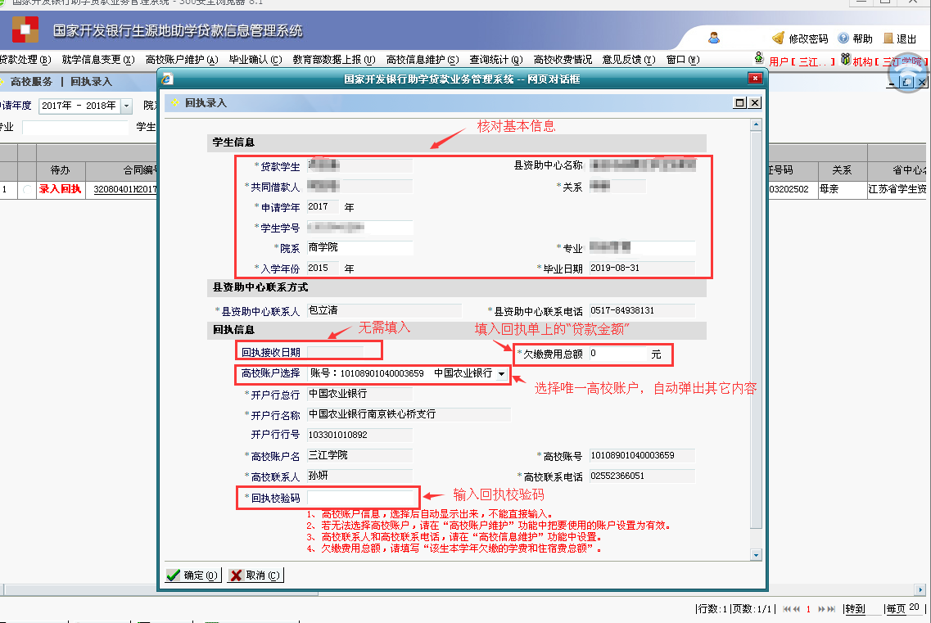
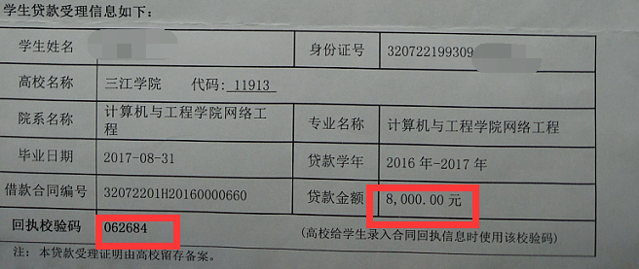
五、进行回执录入审核，点击“确定”。

Slide 7
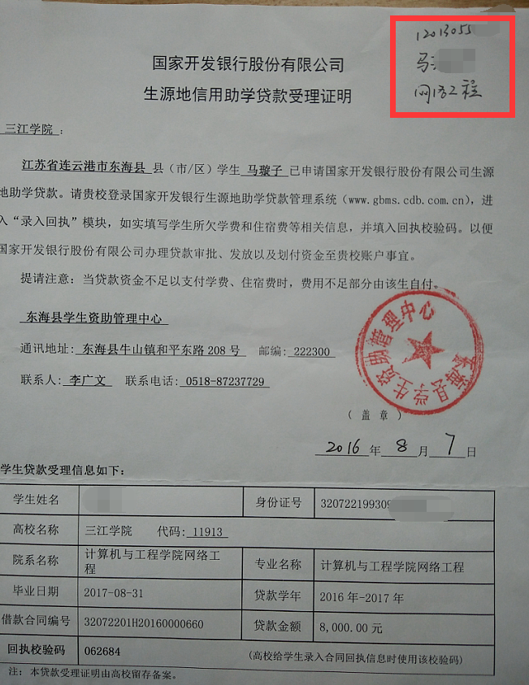
学生自己写学号和类型，如“新增”、“专转本”等。回执录入完成后，将回执单交到体育馆209办。
院系名称:必须以“三江学院效率手册”上全称正确填写。如“外国语学院”、“计算机科学与工程学院”；2020年新生也应该写“法商学院”、“电子信息工程学院”。

